Slide 1
OJT #1 : 문자열 복사, 문자열 뒤집기

Slide 2
1. 과제설명
2. 실행결과
3. 소스설명
4. 학습정리
5. 참고사항

Slide 3
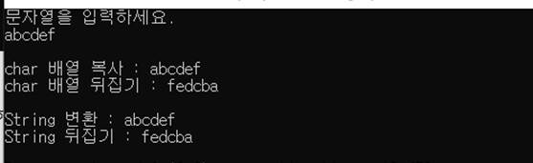
01
OJT #1 Technical Report
과제설명
제약사항
my_strcpy(), my_strrev() 함수 구현 시 stdio.h 헤더에 포함된 라이브러리로만 구현
trans_str() 함수 구현 시 iostream, string.h 헤더에 포함된 라이브러리로만 구현
문자열 배열 복사/뒤집기 실행 결과는 main( ) 에서 printf로 출력, String 복사/뒤집기 실행 결과는 함수 내부에서 출력
1. Char 배열 복사 함수
입력 받은 문자열을 다른 버퍼(배열)에 copy해서 return하는 my_strcpy( ) 함수 구현
2. Char 배열 뒤집기 함수
입력 받은 문자열을 입력 받은 버퍼내에서 바로 뒤집고(swap), return하는 my_strrev( ) 함수 구현
3. String 변환 및 뒤집기 함수
입력 받은 문자열을 string 타입으로 변환하여 출력
위에서 변환된 string을 라이브러리 함수를 이용하여 뒤집고 출력하는 trans_str() 함수 구현
예시 결과 화면
과제설명 | 실행결과 | 소스설명 | 학습정리 | 참고사항

Slide 4
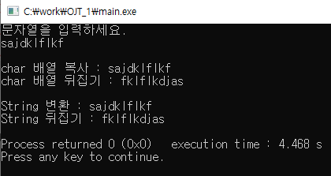
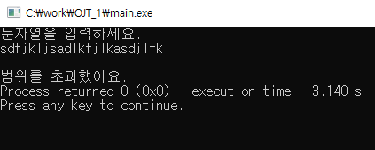
02
OJT #1 Technical Report
실행결과
입력값이 매크로 값을 초과하지 않는 경우
입력한 문자열을 복사/반전시킨 결과 및 string으로 변환시킨 문자열, 변환된 문자열을 다시 반전시킨 결과 출력.
입력값이 매크로 값을 초과하는 경우
입력한 문자열의 길이가 20을 초과하는 경우, 범위 초과를 알림과 동시에 프로그램 종료.
과제설명 | 실행결과 | 소스설명 | 학습정리 | 참고사항

Slide 5

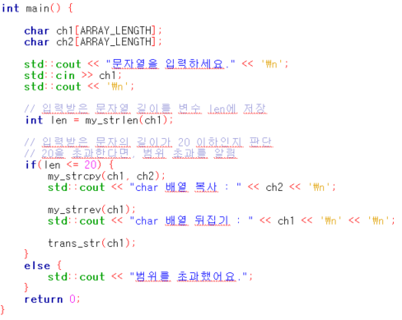
03
OJT #1 Technical Report
소스설명
int main()
배열 값을 변경할 때마다 모든 변수를 찾아 수정하는 작업은 번거로움 → 매크로 변수를 선언해 값을 선언하여, 해당 값만 바꾸는 것으로 모든 배열 값에 치환되도록 함.
입력 받은 문자열이 프로그램에서 설정한 값보다 큰데도 정상 동작하면 안 되므로, if문으로 예외처리.
→ 문자열 길이 구하는 함수를 호출해 변수에 저장 후, 해당
변수 값이 20을 초과하는지 판단.
20 미만일 경우 : 정상 동작.
20 이상일 경우 : 범위 초과를 알리면서 프로그램 종료.
과제설명 | 실행결과 | 소스설명 | 학습정리 | 참고사항

Slide 6
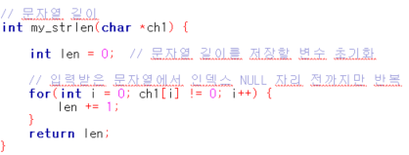
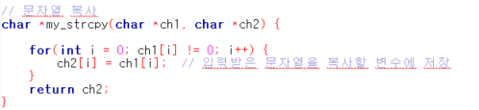
03
OJT #1 Technical Report
소스설명
my_strlen()
main 함수, my_strrev 함수에서 문자열 길이를 이용해 구현.
그러나 이를 구하는 소스를 함수마다 넣으면, 소스가 길어지고
작업이 번거로움 → 문자열 길이를 함수로 만들어 다른 함수
에서 호출해 사용하는 방식으로 설계.
ch1의 인덱스가 NULL이 아닐 때 까지만 반복하며, 입력 받은 문자열의 길이 카운트(len).
my_strcpy()
ch1의 인덱스가 NULL이 아닐 때 까지만 반복하며, 해당 인덱스의 값들을 ch2에 저장.
과제설명 | 실행결과 | 소스설명 | 학습정리 | 참고사항

Slide 7
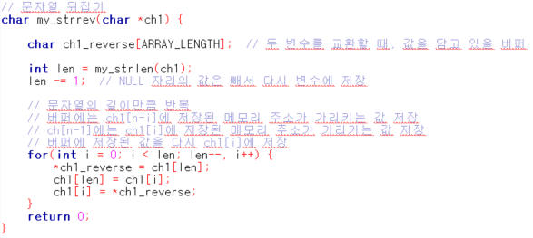
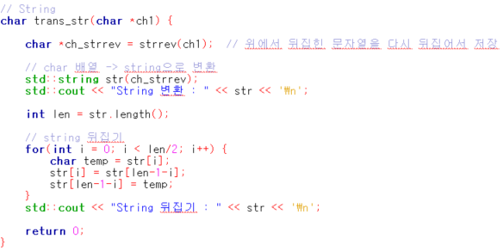
03
OJT #1 Technical Report
소스설명
my_strrev()
my_strlen 함수의 for문에서 i = 0일 때, len에 1이 저장됨. 즉, ch1의 인덱스보다 한 개 더 많음.
→ len -= 1;
i는 증가, len은 감소하면서 swap.
trans_str()
my_strrev() 함수를 거치면서 문자열이 뒤집힌 상태 → string.h의 strrev 함수를 이용해 다시 원래 상태로 반전.
문자열의 길이를 반으로 나눠 swap.
(길이가 홀수일 경우 : 가운데는 그대로이고, 양
쪽만 반전.)
a | b | c | d | e | f | g
g | f | e | d | c | b | a
과제설명 | 실행결과 | 소스설명 | 학습정리 | 참고사항

Slide 8
04
OJT #1 Technical Report
학습정리
1. swap
swap() 임시이라는 이론을 처음 접하게 되면서 구글링을 통해 이론 및 형식을 찾아가며 구현을 완료.
매개변수 2개의 값을 바꾸는 과정에서 이를 임시로 담고 있을 그릇(변수)이 필요하다는 사고를 이해.
2. 예외처리의 중요성
경우의 수를 생각하지 않고 소스를 구현.
로직 설계 단계에서부터 예외를 고려하는 작업이 중요.
3. 독자를 위한 소스 정리
소스는 독자를 위해 가독성, 일관성이 필요.
일관된 가이드 라인을 따라 위험하고 지저분한 구조를 줄이는 소스 정리 작업이 중요함을 알게 됨.
4. 라이브러리 의존도 감소
제약사항의 의도를 파악하는 것이 중요.
C++ 코딩 지식이 부족한 상태에서의 무분별한 라이브러리 사용은 개발자를 게으르게 만들고 베이스를 잃게 만듦.
기초를 다진 후 사용.
과제설명 | 실행결과 | 소스설명 | 학습정리 | 참고사항

Slide 9


04
OJT #1 Technical Report
학습정리
5. 매크로
매크로는 기본적인 개념만 알고 실제로 적용을 해본 적은 없는 상태였기 때문에 어려움을 겪음.
해당 프로젝트를 통해 매크로의 이론과 원리를 다시 상기시킬 수 있었으며, 어떠한 상황에 적용하는 것이 유용한지 학습.
매크로 적용 전 | 매크로 적용 후
배열 값을 변경해줄 때마다 문자열을 하나씩 찾아가 수정해야 하는 작업이 필요. | 매크로 변수의 상수 값만 바꿔줌으로써 모든 변수에 치환 가능.
과제설명 | 실행결과 | 소스설명 | 학습정리 | 참고사항

Slide 10
05
OJT #1 Technical Report
참고사항
링크
Codeblocks 설치 방법
https://www.youtube.com/watch?v=_Uq2hisDmXk
strrev 함수 및 문자열 거꾸로 뒤집기
https://aossuper8.tistory.com/37
swap 활용
https://m.blog.naver.com/PostView.naver?isHttpsRedirect=true&blogId=doksg&logNo=221567106026
문자열 길이 및 매크로 사용
https://m.blog.naver.com/PostView.naver?isHttpsRedirect=true&blogId=tipsware&logNo=221272901635
Google C++ Style Guide
https://google.github.io/styleguide/cppguide.html#Formatting_Looping_Branching
과제설명 | 실행결과 | 소스설명 | 학습정리 | 참고사항

